Slide 1
下杵降下速度による比較

Slide 2
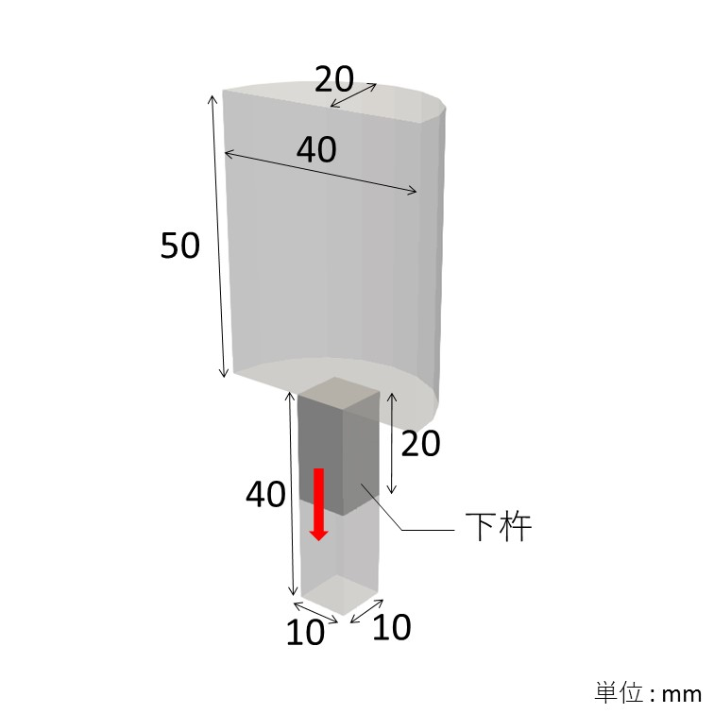
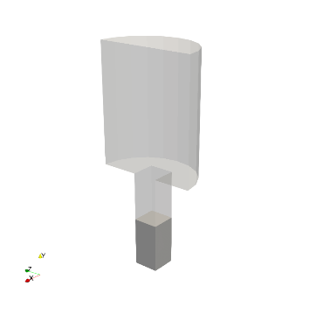
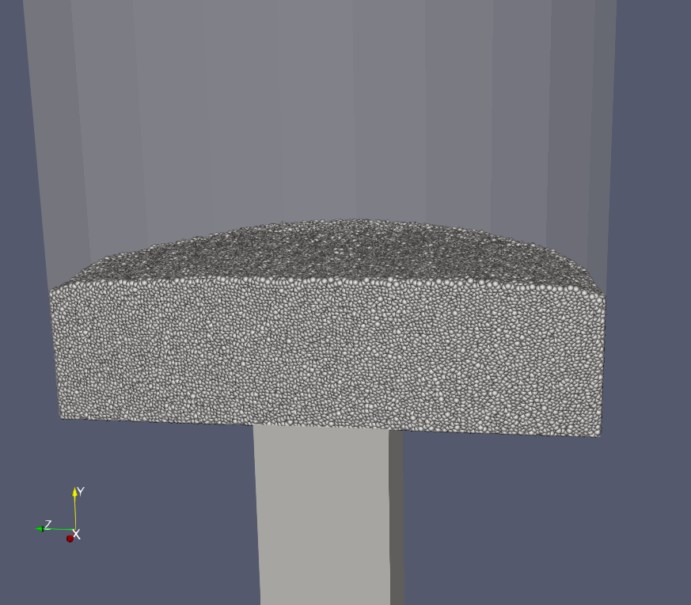
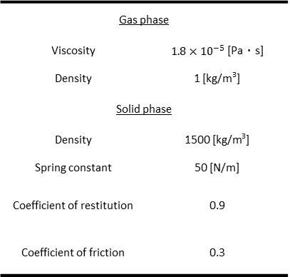
条件
下杵降下速度を100~700[mm/s]間で変化させ、比較する。(100[mm/s]刻み)
Physical Properties
Gas phase
Viscosity | $1.8×{10}^{−5}$ [Pa・s]
Density | 1 [kg/m³]
Solid phase
Density | 1500 [kg/m³]
Spring constant | 50 [N/m]
Coefficient of restitution | 0.9
Coefficient of friction | 0.3
Unit : mm
Calculation Conditions
Diameter of particles | 250 [μm]
Number of particles | 500,000
System | Mono-dispersed
Grid size | 0.5 [mm]
Calculation time | 0.24 [s]
計算領域
粒子の初期配置

Slide 3
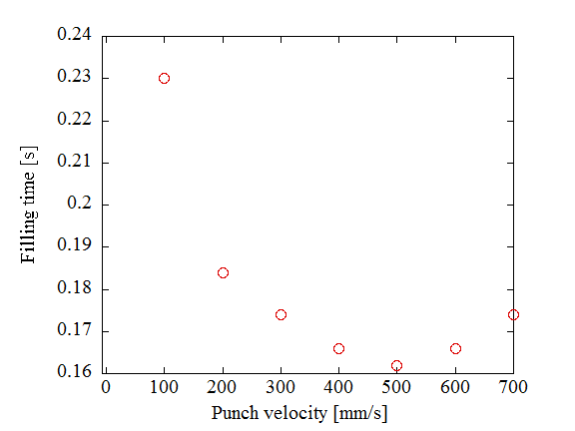
・500[mm/s]で充填時間の極小値
自然落下での99%充填完了時刻
・100 -> 500の間で充填時間が短縮された理由は？
・500 -> 700の間で充填時間が伸びた理由は？

Slide 4
200, 500[mm/s]を比較し、200->500の間で、充填時間が短縮された原因を考察する。

Slide 5
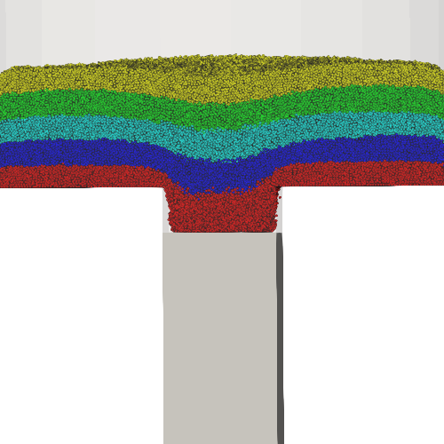
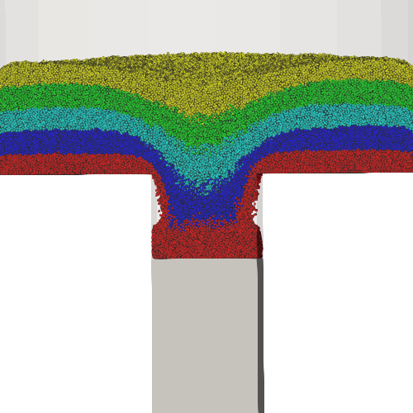
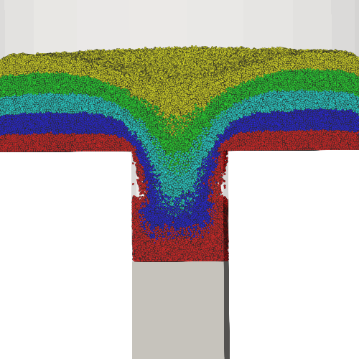
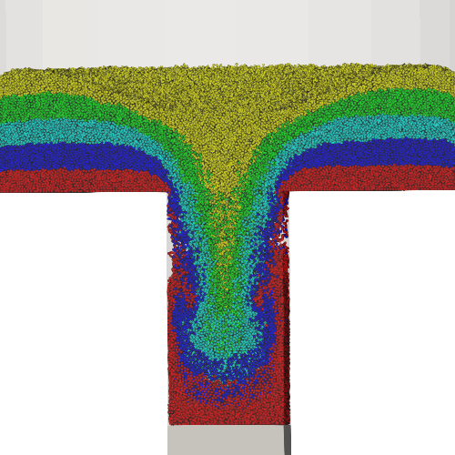
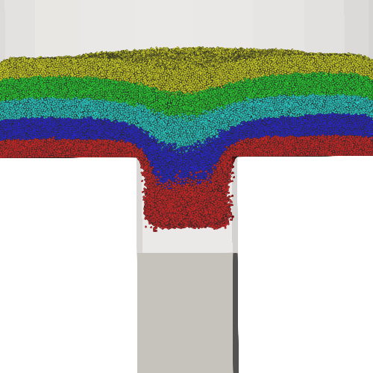
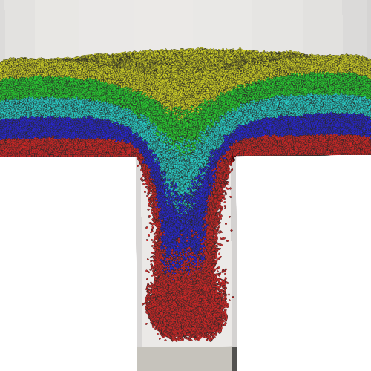
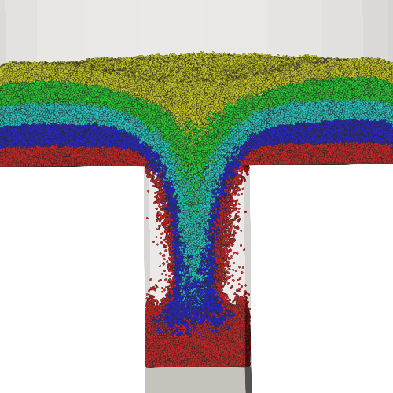
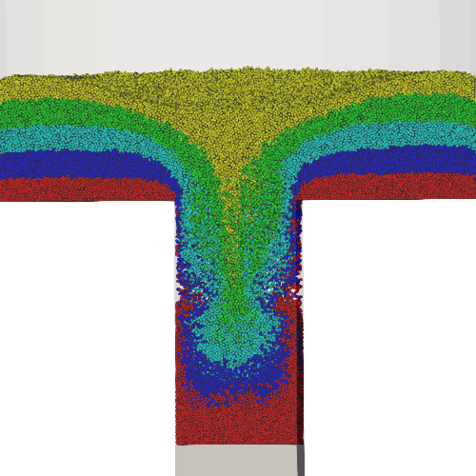
200 mm/s
500 mm/s
0.020s
0.040s
0.060s
0.100s
吸引効果があると、より深い位置まで粒子が流入していたことがわかる。

Slide 6
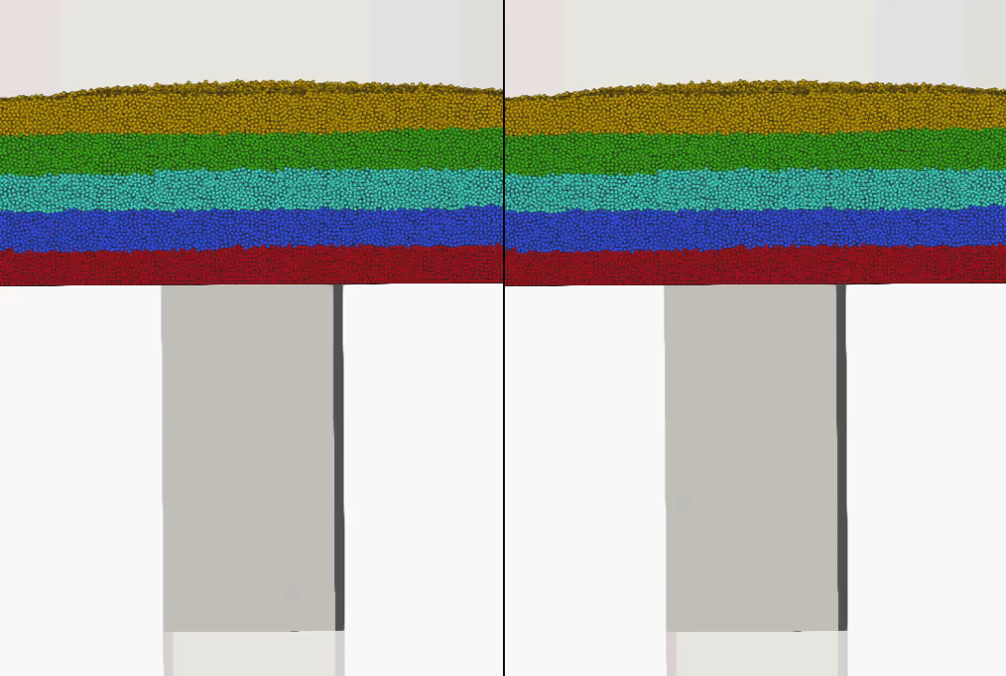
0.186 [s]
0.164 [s]
図中の時刻は、各速度において計算終了時の99%に達した時刻
200 [mm/s]
500 [mm/s]
粒子数の推移
500[mm/s]は200[mm/s]より充填時間が短い。動画をみると勢いよく粒子が流入していることがわかる。しかし、途中で粒子数が逆転している時間帯がある。
=> 変化の様子を詳しくみるために、流入量を確認する。

Slide 7
・500[mm/s]では初期の流入がおおきい
初期の流入が多い理由は？
・0.05~0.1[s]において、500[mm/s]の流入が低い
=> ここで、粒子数の逆転が起こった。
流入量の変化
流入量が落ちた理由は？

Slide 8
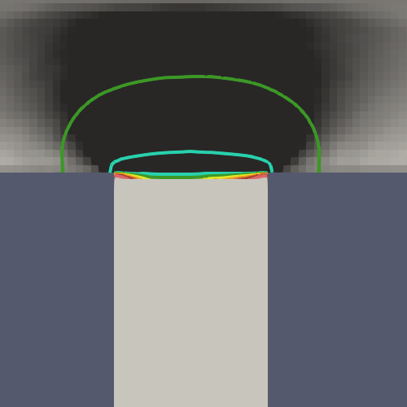
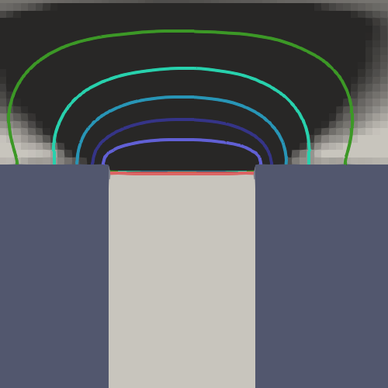
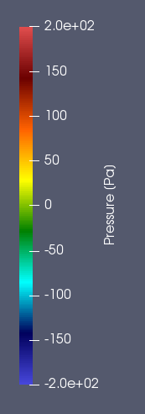
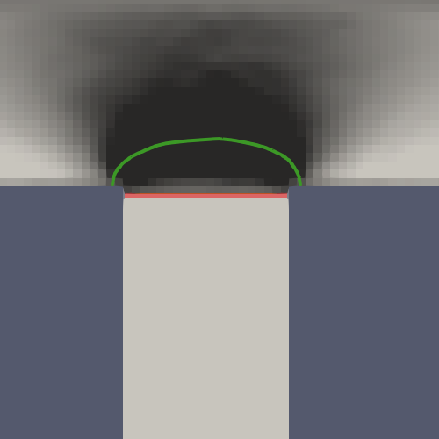
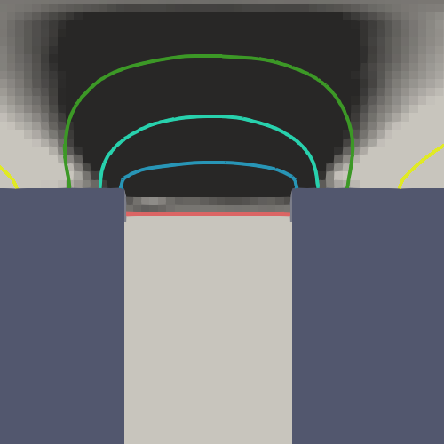
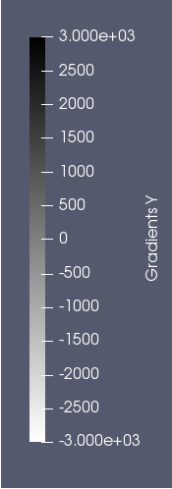
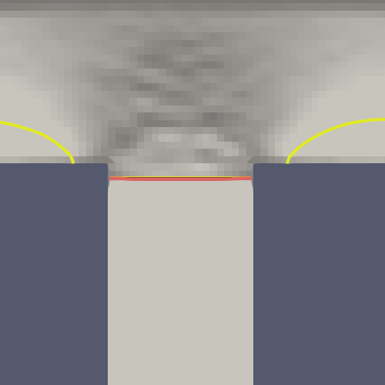
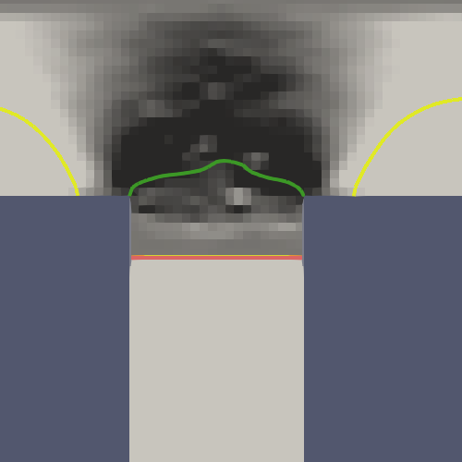
500[mm/s]で、初期の流入が大きい理由
0.002[s]
・500[mm/s]では圧力勾配が大きくついている。
また持続時間も長い。
=> この作用により、500[mm/s]では初期の流入量が多くなった。
0.004[s]
0.008[s]
200 [mm/s]
500 [mm/s]
圧力の等値面

Slide 9
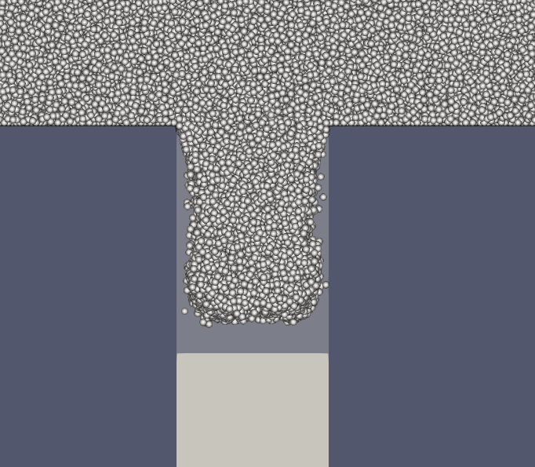
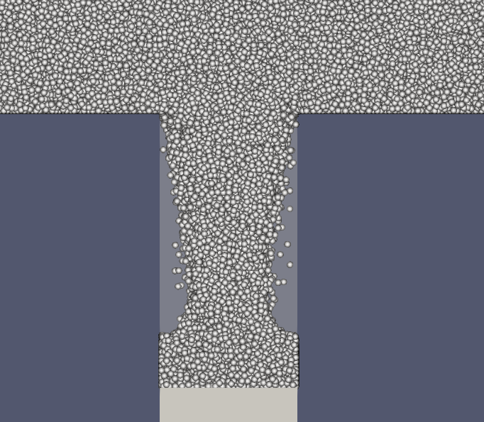
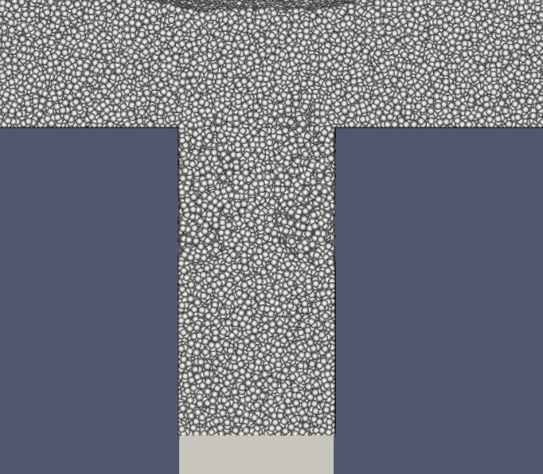
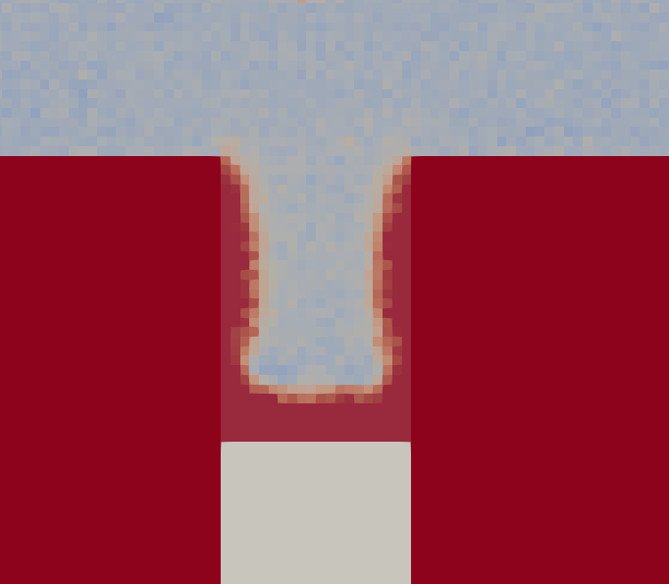
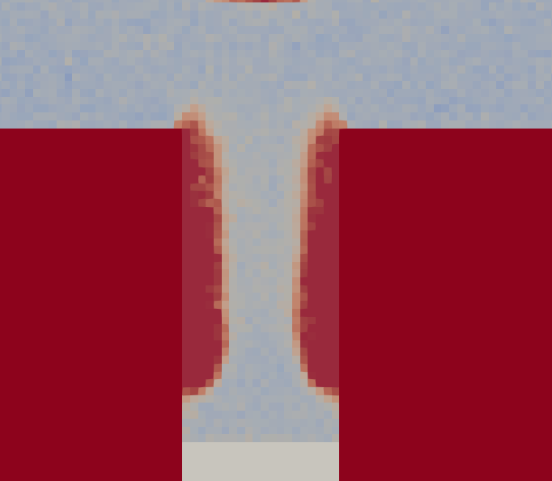
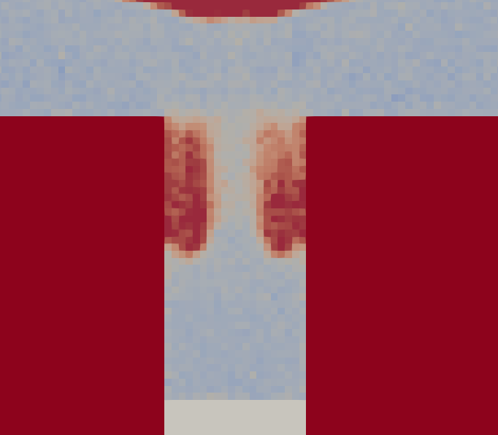
0.05~0.1[s]で、500[mm/s]の流入量が低い理由
500[mm/s]の充填の様子
空隙率
0.03[s]
0.05[s]
0.10[s]
時刻0.04[s]sで下杵の降下が終了する。
下杵の降下終了に伴って気泡が上昇しはじめ、粒子の流入を阻害しているのが原因。

Slide 10
200, 500[mm/s]の比較まとめ。
500[mm/s]において、初期の粒子の流入が大きかった。
これは、降下開始時に発生する圧力勾配が大きくつくためと考えられる。
その結果として、500[mm/s]では充填時間が短縮された。
しかし、200[mm/s]において充填量が多い時間帯があった。
これは、500[mm/s]において、気泡の上昇により粒子流入が阻害されたためと考えられる。

Slide 11
500, 700[mm/s]を比較し、500->700の間で充填時間が伸びた原因を考察する。

Slide 12
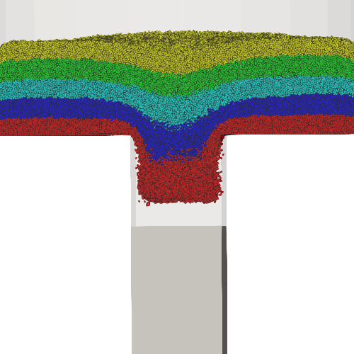
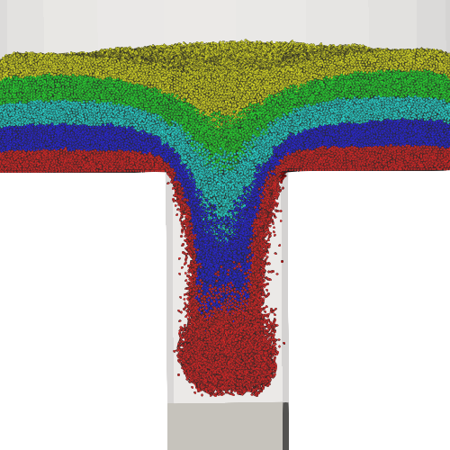
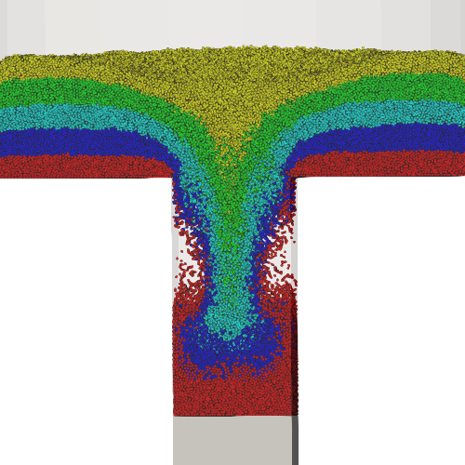
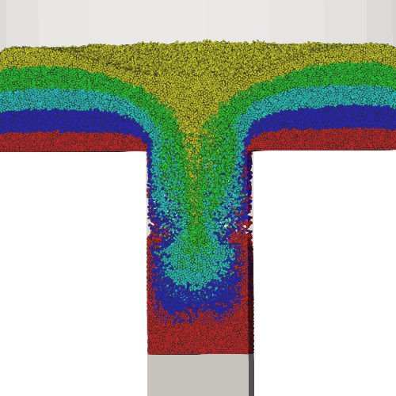
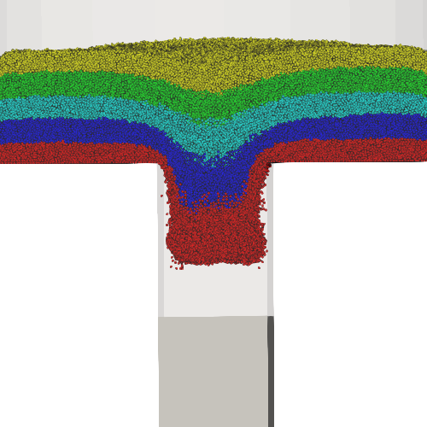
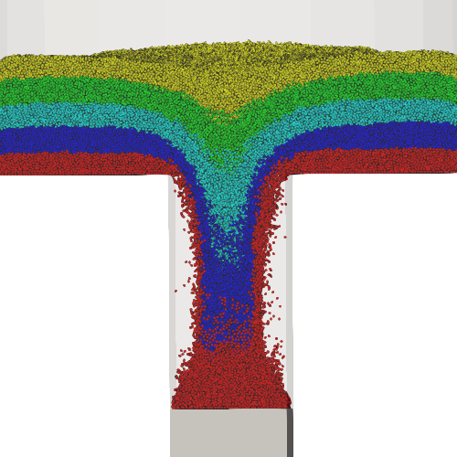
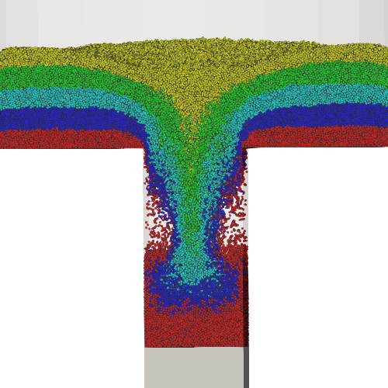
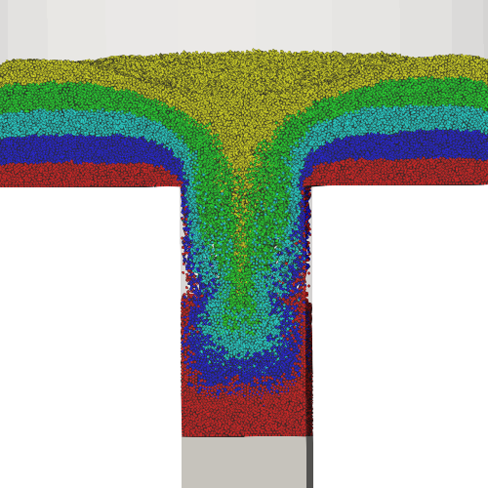
500 mm/s
700 mm/s
0.020s
0.040s
0.080s
0.100s
0.020, 0.040s をみると、700mm/s で粒子が深く流入している。
0.080, 0.100s では、充填量の差がわからない。

Slide 13
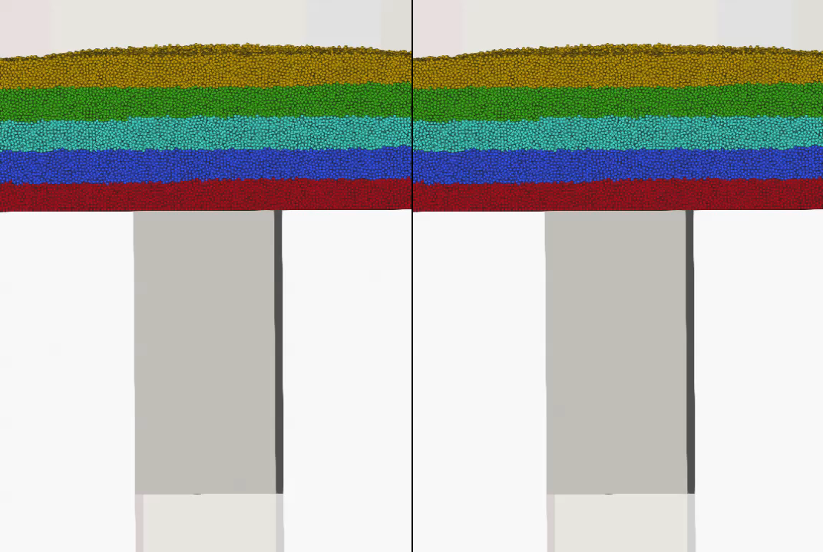
0.164 [s]
0.176 [s]
図中の時刻は、各速度において計算終了時の99%に達した時刻
500 [mm/s]
700 [mm/s]
粒子数の推移
時刻0.04[s]付近までは、700[mm/s]の方が充填が早い。
どの時点で充填量が逆転するのかは、よくわからない。
=> 流入量の変化を確認してみる。

Slide 14
500, 700mm/s ともに、0.04s 付近から、流入量が低い状態で一定となる。
700mm/s では、その状態が長い時間続いている。それが充填完了が遅れる原因と考えられる。
流入量が低い状態になるのは、気泡の上昇のためである。
=> 気泡の上昇の様子を確認してみる。
流入量の変化

Slide 15
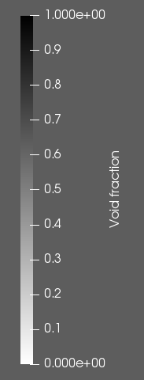
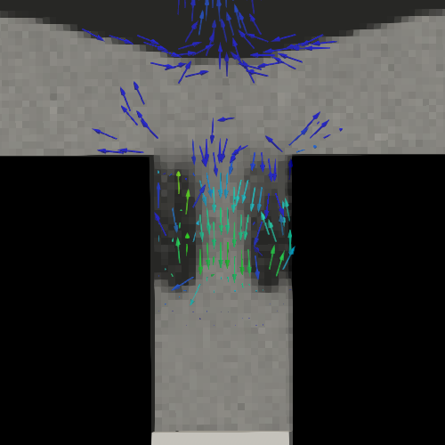
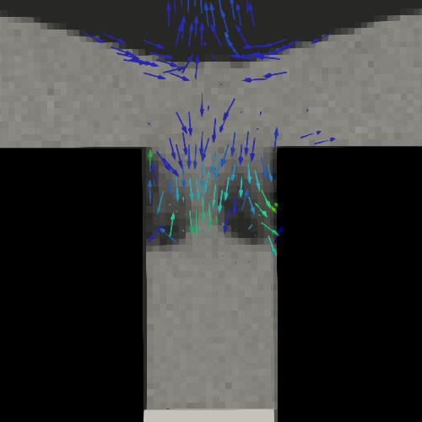
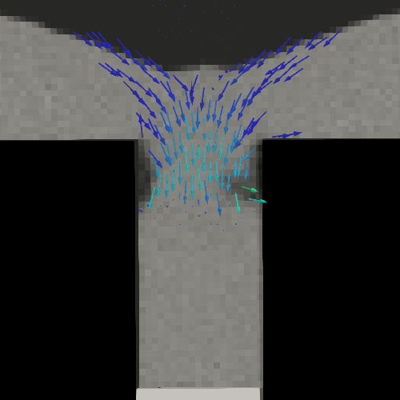
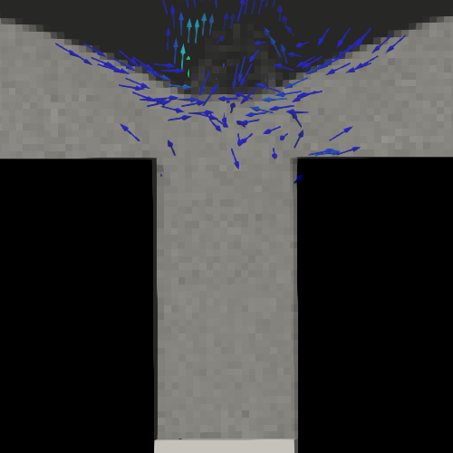
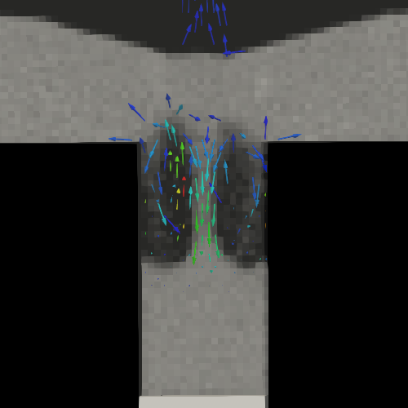
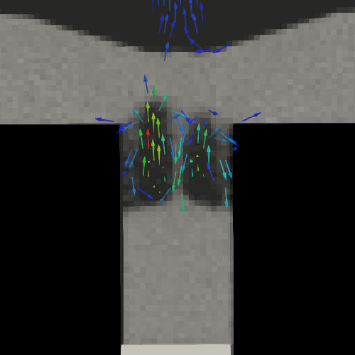
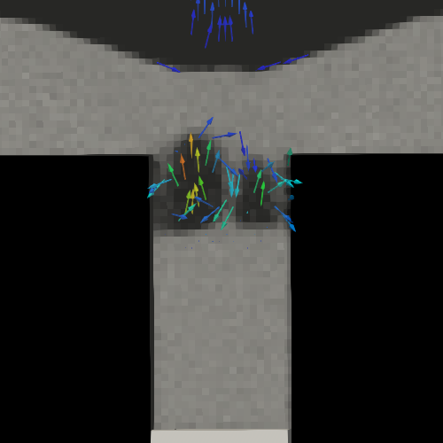
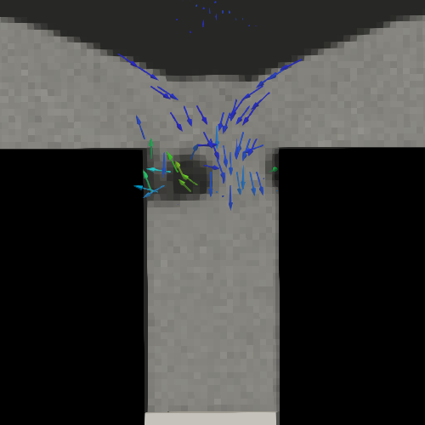
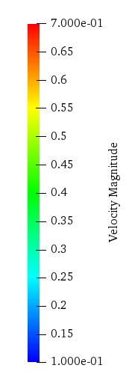
500 mm/s
700 mm/s
0.100s
0.120s
0.140s
0.160s
700mm/s では、気泡が塊で上昇し粒子の流入を止めていることがわかる。
=> 空気の体積を比較してみる。

Slide 16
グラフ中で線が極大値をとる時刻は、それぞれの速度において、下杵降下が終了する時刻である。
700[mm/s]では、下杵降下終了時点において、金型領域内に溜まった空気の量が多いことがわかる。
空気体積の変化

Slide 17
500, 700[mm/s]の比較まとめ。
700[mm/s]では、気泡の上昇により粒子の流入が阻害される時間が長かった。
これは、金型領域に貯まる空気の体積が大きく塊として気泡が抜けようとするためと考えられる。
その結果として、700[mm/s]では充填時間が伸びた。

Slide 18
下杵降下速度の比較のまとめ
下杵降下速度を100~700[mm/s]の間で変化させ、比較を行った。
下杵降下速度が大きいほど
1.初期の粒子の流入量が大きい (充填時間を短縮させる)
2.金型領域に貯まる空気の体積が大きく、塊として抜けていこうとする (充填時間を伸ばす)
という2つの性質が明らかとなった。
この2つの性質のバランスにより、充填時間が決定するため、充填時間は、ある下杵降下速度において極小値をとると考えられる。(今回の条件では500[mm/s]付近で極小値をとる）

